Slide 2
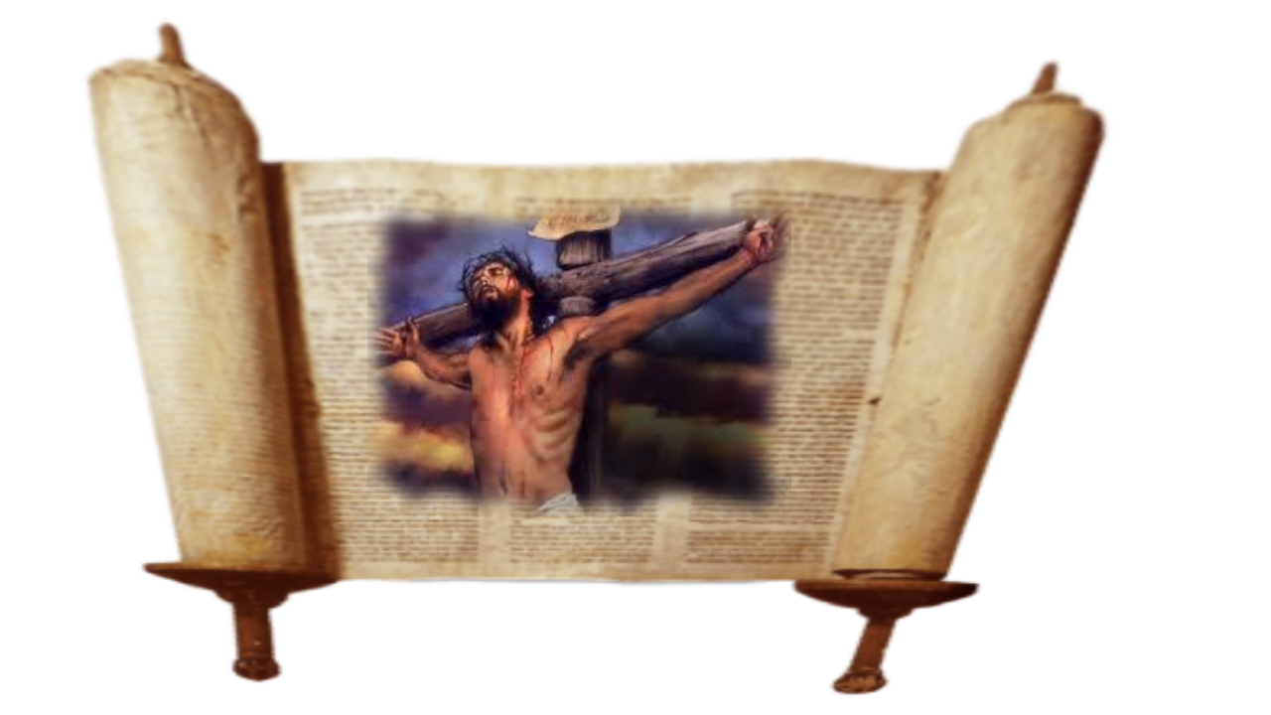
Para Memorizar
“Pero yo tengo un testimonio mayor que el de Juan. Las mismas obras que el Padre me encomendó realizar, esas mismas obras que hago testifican que el Padre me envió”
(Juan 5:36).

Slide 3
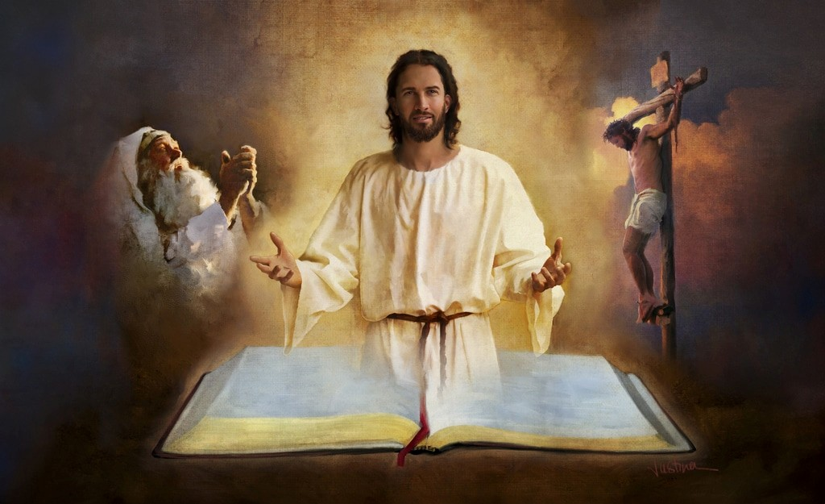
Enfoque del Estudio
Para el estudio de esta semana leamos los siguientes textos que nos darán el enfoque del estudio: Textos clave: Texto clave: Juan 8:23. Lee para el estudio de esta semana: Juan 5:17, 20, 36-40, 46, 47; 13:18; 17:12; Jeremías 2:13; Zacarías 9:9; Juan algunas profecías pertinentes de las Escrituras que revelan claramente que Jesús es el Mesías prometido: 1) La profecia de que Jesús entraría a Jerusalén montado en un asno; 2.) La profecia de la traición del discípulo y 3) La dinámica de porque algunos dirigentes lo rechazaron y 4) Lo que significa razonar “desde abajo” y la diferencia de hacerlo “desde arriba”.8:12-30.
Esta lección explora cómo el Evangelio de Juan destaca a Jesús como el cumplimiento de las profecías del Antiguo Testamento. A través de las obras, las señales y las Escrituras, Juan revela la identidad mesiánica de Jesús. Sin embargo, muchos líderes religiosos lo rechazaron. Reflexionaremos sobre la autoridad de las Escrituras y el papel de las profecías cumplidas en edificar nuestra fe.
Esta lección explora cómo el Evangelio de Juan destaca a Jesús como el cumplimiento de las profecías del Antiguo Testamento. A través de las obras, las señales y las Escrituras, Juan revela la identidad mesiánica de Jesús. Sin embargo, muchos líderes religiosos lo rechazaron. Reflexionaremos sobre la autoridad de las Escrituras y el papel de las profecías cumplidas en edificar nuestra fe.

Slide 4
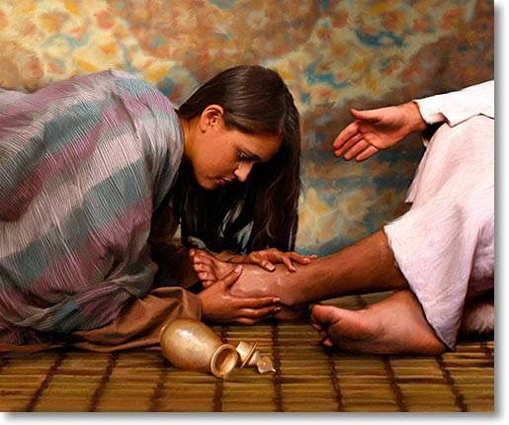
Sábado
Introducción a la Lección
L
os últimos cincuenta años en la historia del cristianismo occidental han sido una época de tumultuosos cambios y realineamientos. Después de casi dos milenios en los que la iglesia cristiana ancló sus afirmaciones sobre la vida, el ministerio, la muerte, la resurrección y el ministerio continuo de Jesús en la autoridad del texto recibido del Antiguo y Nuevo Testamento, han surgido nuevos métodos para comprender a Jesús, algunos de ellos con un poderoso impacto social.
En un extremo del espectro teológico se encuentra el método históricocrítico de estudio de la Biblia, surgido del Siglo de las Luces, pero perfeccionado a mediados del siglo XIX por eruditos europeos y estadounidenses. El método histórico-crítico deconstruyó el texto bíblico recibido en una amalgama de documentos diferentes y a veces incluso incompatibles; cada uno escrito por una mano diferente y muy humana. Esta "alta crítica", como llegó a ser conocida, comenzó con una duda esencial sobre la autenticidad del texto recibido tanto del Antiguo como del Nuevo Testamento.
“El Hijo de Dios vino al mundo como un restaurador. Él era el Camino, la Verdad, y la Vida. Cada palabra que pronunció era espíritu y vida. Hablaba con autoridad, consciente de su poder para bendecir a la humanidad y librar a los cautivos atados por Satanás; además, estaba consciente de que con su presencia podía traer al mundo una felicidad completa. Anhelaba ayudar a cada miembro de la familia humana que se encontrara oprimido y sufriente, y mostrarle que era su prerrogativa bendecir, no condenar” (Exaltad a Jesús, p. 31).

Slide 5
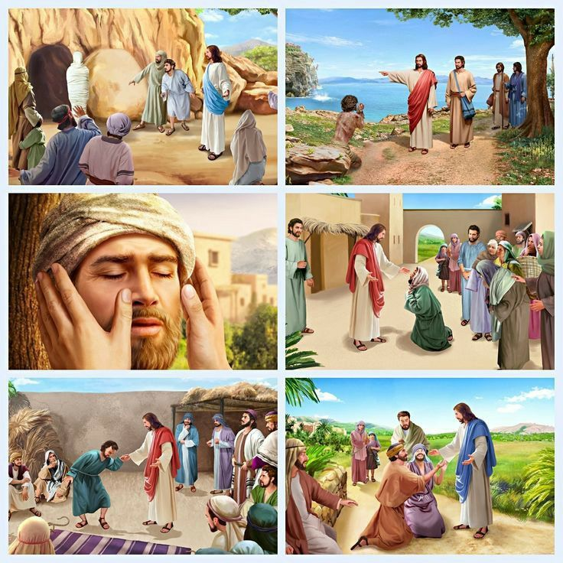
Domingo
SEÑALES, OBRAS Y PRODIGIOS
“Mas yo tengo mayor testimonio que el de Juan; porque las obras que el Padre me dio para que cumpliese, las mismas obras que yo hago, dan testimonio de mí, que el Padre me ha enviado.” (Juan 5: 36).
Lee Juan 5:17, 20, y 36 al 38. ¿Cómo describen estos versículos la relación entre Jesús y Dios el Padre, especialmente en el contexto de las señales?
R. Describen una estrecha relación con el Padre, porque los dos eran uno. El propósito de Jesús era hacer las obras que el Padre lo envió hacer, mostrando al mundo la procedencia divina de Cristo.
El cumplimiento exacto de las numerosas profecías mesiánicas en la vida y el ministerio de Jesús es sencillamente sobrecogedor. Esas predicciones del Antiguo Testamento se cumplieron con una exactitud increíble. Juan utlizo para señalar a Jesús como el Mesías milagros específicos, pero Juan también registró el debate más amplio acerca de las solo porque señales obras y prodigios realizados por Cristo. Juan no registro las señales por destacar a un gran hacedor de milagros, esto tenía el propósito de demostrar que Jesús era el Mesiás y que provenía de Dios. Sin embargo, como ya hemos visto, a pesar de las poderosas señales y del testimonio de numerosas personas, muchos decidieron no creer.
Dios es Padre de Cristo; Cristo es el Hijo de Dios. A Cristo ha sido dada una posición exaltada. Ha sido hecho igual al Padre. Todos los consejos de Dios están abiertos para su Hijo. Jesús dijo a los judíos: «Mi Padre hasta ahora trabaja, y yo trabajo… No puede el Hijo hacer nada por sí mismo, sino lo que ve hacer al Padre; porque todo lo que el Padre hace, también lo hace el Hijo igualmente. Porque el Padre ama al Hijo, y le muestra todas las cosas que él hace; y mayores obras que estas le mostrará, de modo que vosotros os maravilléis». Juan 5:17-20. Aquí se recalca otra vez la personalidad del Padre y la del Hijo, y se demuestra la unidad que existe entre ellos” (Testimonios para la iglesia, t. 8, pp. 280, 281).
Reflexionemos: ¿Cómo podemos evitar tener un corazón duro como el de esos líderes religiosos? ¿De qué maneras podríamos estar luchando contra la obra de Dios?

Slide 6
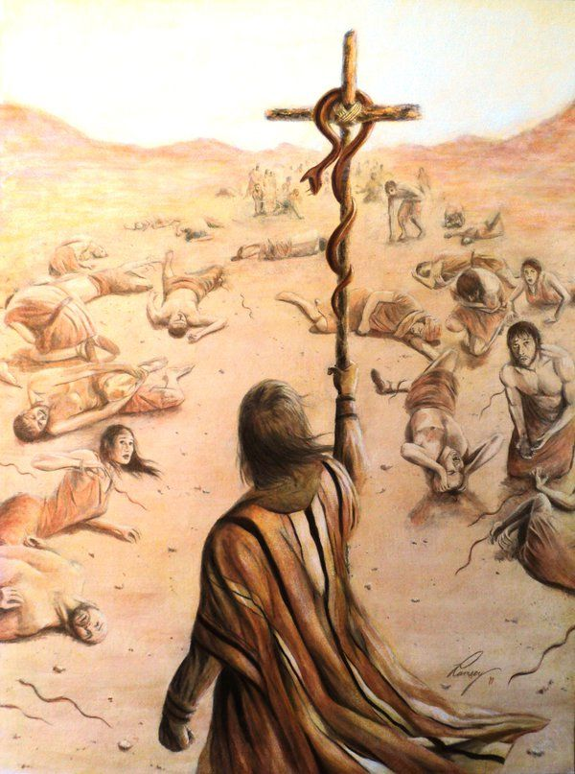
Lunes
LA AUTORIDAD DE LAS ESCRITURAS
“Escudriñad las Escrituras; porque a vosotros os parece que en ellas tenéis la vida eterna; y ellas son las que dan testimonio de mí; ”. (Juan 5: 39).
Lee Juan 5:39, 40, 46 y 47. ¿Qué aprendemos aquí acerca de la actitud de Jesús hacia la autoridad de las Escrituras?
R. Jesús señala reiteradamente la autoridad de las escrituras como testigo clave en favor del él. Utiliza a menudo acotecimientos del Antiguo Testamento para señalarse a sí mismo y lo que hace.
El esfuerzo persistente e incansable de Juan para mostrarnos a Jesús como el cumplimiento, incluso la encarnación, de docenas de profecías y declaraciones del Antiguo Testamento lo que debería silenciar para siempre a aquellos que intentan una separación no bíblica del testimonio de ambos testamentos. El "único" testimonio de Juan sobre Jesús es dramáticamente inclusivo, no excluyente: Juan no descansará hasta que los lectores hayan notado cuán rico es el testimonio del Antiguo Testamento de la historia de Jesús. Juan ancla firmemente el testimonio de Jesús en confiar en la veracidad y fiabilidad del Antiguo Testamento.
“En las enseñanzas que dio cuando estuvo personalmente aquí entre los hombres, Jesús dirigió los pensamientos del pueblo hacia el Antiguo Testamento. Dijo a los judíos: «Escudriñad las Escrituras, porque a vosotros os parece que en ellas tenéis la vida eterna; y ellas son las que dan testimonio de mí». Juan 5:39. En aquel entonces los libros del Antiguo Testamento eran la única parte de la Biblia que existía. Otra vez el Hijo de Dios declaró: «A Moisés y a los profetas tienen: óiganlos». Y agregó: «Si no oyen a Moisés y a los profetas, tampoco se persuadirán, si alguno se levantare de los muertos». Lucas 16:29, 31” (Nuestra elevada vocación, p. 3 18).
Reflexionemos: ¿Cuáles son las fuerzas que, sutil o abiertamente, operan hoy tratando de socavar nuestra fe en la autoridad de la Biblia? Comparte tu respuesta con la clase el sábado.

Slide 7
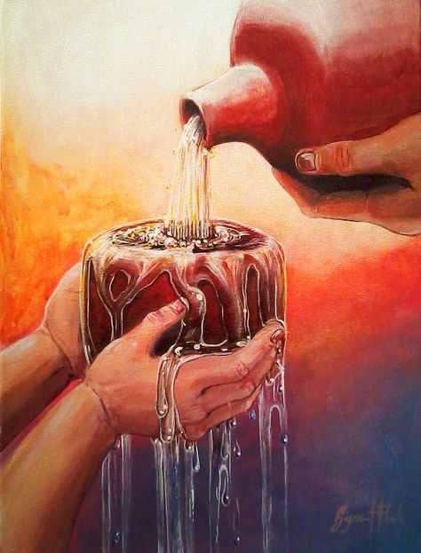
Martes
PROFECÍAS DEL ANTIGUO TESTAMENTO ACERCA DE JESÚS: PARTE I
“Voz que clama en el desierto: Preparad camino a Jehová; enderezad calzada en la soledad a nuestro Dios. (Isaías 40: 3).
¿Cómo utiliza el Nuevo Testamento estos textos para dar testimonio en favor de Jesús? Juan 2:16, 17; Salmo 69:9. Juan 7:38; Jeremías 2:13. Juan 19:36; Números 9:12.
R. Los escritores del Nuevo Testamento subrayan reiteradamente, inspirados por el Espíritu Santo, cómo la vida, muerte, resurrección y ascensión de Jesús de Nazaret al Trono de Dios son el cumplimiento del Antiguo Testamento.
Cuando Jesús cita Juan 5: 39, 40. Jesús implica fuertemente que es su falta de voluntad para ver lo que es obvio en el texto lo que les impide reconocer su papel como Mesías. Según Jesús, su negativa a aceptar su origen divino les obliga a devaluar los escritos de Moisés, a los que reclaman como la autoridad suprema de su fe: "No penséis que os voy a acusar delante del Padre; tu acusador es Moisés, en quien has puesto tu esperanza. Si Uds. le creyeran a Moisés, me creerían a mí, porque él escribió acerca de mí. Pero si no creéis lo que él escribió, ¿cómo creeréis lo que os digo?" (versículos 45-47). El rechazo a ver lo que las Escrituras han dejado claro apunta a un prejuicio e hipocresía profundamente arraigados, no a una falta de información convincente.
“La voz de Juan resonó como una trompeta. Su comisión era: «Anuncia a mi pueblo su rebelión, y a la casa de Jacob su pecado». Isaías 58:1. No había recibido educación en las escuelas humanas. Dios y la naturaleza habían sido sus maestros. En la tarea de preparar el camino para el advenimiento de Cristo se necesitaba a uno que fuera tan valiente como para hacer oír su voz al igual que los profetas de la antigüedad, y amonestar a la nación degenerada para que se arrepintiera” (Mensajes selectos, t. 2, pp. 167, 168).
Reflexionemos: Piensa un poco en los discípulos, también a ti te invade el remordimiento por haber dejado que la incredulidad inpregne tu opinión y nible tu entendimiento. Y dejes de ver a Jesús como el Cristo.

Slide 8
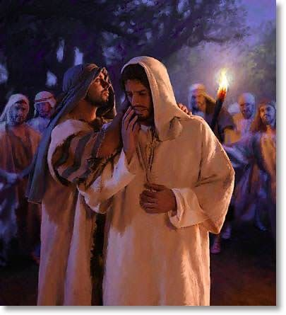
Miércoles
PROFECÍAS DEL ANTIGUO TESTAMENTO ACERCA DE JESÚS: PARTE II
“No hablo de todos vosotros; yo sé a quienes he elegido; mas para que se cumpla la Escritura: El que come pan conmigo, levantó contra mí su calcañar.” (Juan 13: 16)
¿Qué revela cada uno de los siguientes pasajes del Evangelio de Juan acerca de Jesús como cumplimiento de la profecía mesiánica? Juan 12: 13; Salmo 118: 26. Juan 12:14-15; Zacarias 9:9. Juan 13:18; Salmo 41:9. Juan 19: 37: Zacarías 12:10: 13: 6.
R. Revelan la verdad desapareciendo la duda sobre el nacimiento, vida, y muerte de Cristo que fuero predichos por el Antiguo Testamento.
Un promedio de cinco alusiones o citas del Antiguo Testamento ocurren en cada una de las veintiún divisiones de capítulos del Evangelio de Juan. Estos incluyen la construcción paralela consciente de las primeras líneas de Juan con las de las primeras líneas del libro de Génesis. Juan está colocando deliberadamente su relato de Jesús en el contexto de las cosas más trascendentales que jamás hayan ocurrido en la historia del mundo. "En el principio creó Dios los cielos y la tierra" (Génesis 1:1) se puede escuchar resonando en el anuncio igualmente trascendental de Juan: "En el principio era el Verbo, y el Verbo estaba con Dios, y el Verbo era Dios. Él estaba en el principio con Dios. Todas las cosas fueron hechas por medio de él, y sin él nada de lo que ha sido hecho, ha sido hecho" (Juan 1:1-3).
“Cuando la verdad llega a ser un principio permanente en nuestra vida, el alma renace, «no de simiente corruptible, sino de incorruptible, por la palabra de Dios, que vive y permanece para siempre». Este nuevo nacimiento es el resultado de haber recibido a Cristo como la Palabra de Dios. Cuando las verdades divinas son impresas sobre el corazón por el Espíritu Santo, se despiertan nuevos sentimientos, y las energías hasta entonces latentes son despertadas para cooperar con Dios.” (Los hechos de los apóstoles, pp. 414, 415).
Reflexionemos: ¿Cuán firmemente arraigado estás en lo que crees? Si alguien te preguntara por qué crees en Jesús como el Mesías, ¿qué respuestas darías y adónde estarías dispuesto a ir en defensa de tu fe?

Slide 9
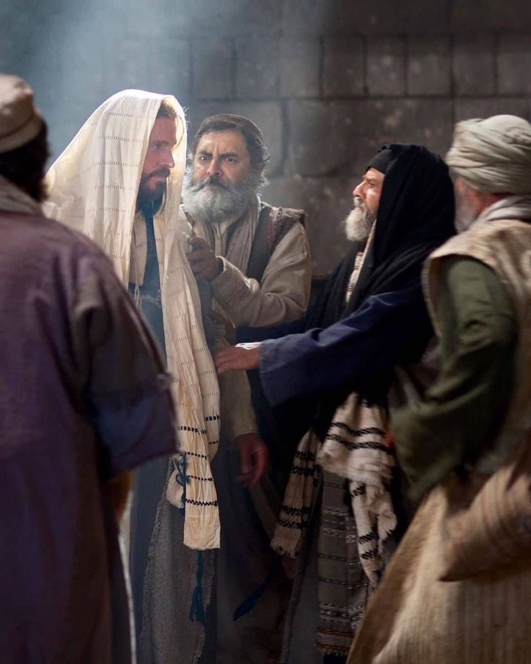
Jueves
DESDE ABAJO
“Y les dijo: Vosotros sois de abajo, yo soy de arriba; vosotros sois de este mundo, yo no soy de este mundo.” (Juan 18: 23).
Lee Juan 8:12 al 30. ¿Cuál es la dinámica entre Jesús y estos líderes religiosos? ¿Qué textos explican mejor por qué muchos lo rechazaron?
R. Jesús les presenta la verdad a través de dar testimonio de si mismo, pero los fariseos segados por su tradiciones no ven estas verdades. Hacen preguntas tras pregunta y Jesús les responde con verdades espirituales que ellos no entiende porque están en la carne. El asunto que no lo conocen a él ni a su Padre, por eso no creyeron.
.
Jesús les dice que no lo conocen a él ni al Padre. A pesar de ser doctos en la Ley, simplemente se engañaban a sí mismos. Los líderes religiosos, atrapados en sus tradiciones y su orgullo, rechazaron a Jesús a pesar de las claras evidencias de las Escrituras. Jesús les dice que “Ustedes son de abajo” En otras palabras, por muy religiosos que fueran, no eran hombres espirituales ni piadosos. Eran piadosos por fuera pero incrédulos por dentro. Sus enseñanzas y mandamientos eran “de este mundo”. Pero Jesús les dijo “Yo nos Soy de este mundo”. De por si era malo que se engañaran a si mismo, peor era cuando descarriaron a otros.
“La predicción que fuera hecha en el Edén se refiere en forma especial a Cristo y a todos aquellos que lo aceptan y confiesan que es el unigénito Hijo de Dios. Cristo ha solicitado participar en el conflicto que se libra contra el príncipe del mal y la potestad de las tinieblas y herir la cabeza de la serpiente. Todos aquellos que son hijos e hijas de Dios son sus elegidos, sus soldados que han de enfrentarse con principados y potestades, con gobernantes de las tinieblas del mundo, con la impiedad espiritual que reina en los lugares encumbrados. Este es un conflicto inagotable que no culminará hasta que Cristo regrese por segunda vez” (El Cristo triunfante, p. 282).
Reflexionemos: ¿Qué lecciones extraes del intercambio de Jesús con los líderes religiosos? ¿Cómo podemos ser “de arriba” y no “de abajo”, y cómo podemos notar la diferencia?

Slide 10
PARA ESTUDIAR Y MEDITAR
En esta semana estudiamos algunas profecías pertinentes de las Escrituras que revelan claramente que Jesús es el Mesías prometido: 1) La profecia de que Jesús entraría a Jerusalén montado en un asno; 2.) La profecia de la traición del discípulo y 3) La dinámica de porque algunos dirigentes lo rechazaron y 4) Lo que significa razonar “desde abajo” y la diferencia de hacerlo “desde arriba”.
Para Nicodemo, tal vez la persona más alfabetizada bíblicamente con la que Jesús conversó, Jesús se asocia con la serpiente levantada en un asta para la curación de los israelitas moribundos. Moisés mismo registra que "hizo una serpiente de bronce y la puso en un asta; y así fue, si una serpiente había mordido a alguien, cuando miraba a la serpiente de bronce, vivía" (Números 21:9). Prefigurando claramente la manera en que moriría en una cruz para salvar a los mordidos por el pecado, Jesús le dice a este erudito de la Torá: "Y como Moisés levantó la serpiente en el desierto, así es necesario que el Hijo del Hombre sea levantado" (Juan 3:14). "Y yo, si fuere levantado de la tierra, atraeré a todos los pueblos hacia mí" (Juan 12:32).
Con el apóstol Pablo, cuyo testimonio de Jesús también estaba anclado en el Antiguo Testamento, Juan afirmaría: "Él es la imagen del Dios invisible, el primogénito sobre toda la creación. Porque en él fueron creadas todas las cosas que están en los cielos y las que están en la tierra, visibles e invisibles, ya sean tronos, o dominios, o principados, o potestades. Todas las cosas fueron creadas por medio de Él y para Él. Y él es antes de todas las cosas, y en él todas las cosas subsisten" (Colosenses 1:15-17).

